Slide 1

МБДОУ д/с № 5 «Родничок» комбинированного вида с.Сарыг-Сеп Проект: «Домашние животные» 2 младшая группа Тип проекта: Познавательно-творческий Длительность: средне – срочный
Воспитатель: Милёхина Н.Е.

Slide 2
Актуальность
Воспитывать основы экологического сознания у детей надо с раннего детства. Нужно учить заботиться о природе, беречь её. Домашние животные – это часть природы. Так пусть наши дети будут экологически образованными, эмоционально отзывчивыми, способными сопереживать.

Slide 3
Цель проекта
Обогатить знания детей о домашних животных. Дать детям представление о домашних животных и их детёнышах, их внешнем виде, повадках, роли животных в жизни человека. Познакомить детей с местом их проживания. Воспитывать любовь, уважение и заботливое отношение к домашним животным.

Slide 4
Задачи проекта
Учить узнавать и называть домашних животных по внешнему виду. Дать представление чем питаются. Закрепить представление о домашних животных (живут рядом с человеком, люди заботятся о животных, животные приносят пользу людям).
Формировать умение различать домашних животных и их детёнышей (кот-кошка-котёнок, пёс-собака-щенок, козёл-коза-козлёнок и т. д., подражать их голосу. Развивать познавательную активность. Воспитывать у детей любовь к животным, заботливое отношение к ним.

Slide 5
1 этап подготовительный
1. Подбор методической литературы по теме проекта.
2. Подбор художественной литературы, загадок по теме «Домашние животные».
3. Подбор наглядно-дидактических пособий, демонстрационного материала, набор игрушек домашних животных.
4. Привлечь родителей к работе над проектом: изготовление книги о домашних животных, шапочек для инсценировок и подвижных игр, макета «Домашние животные», принести фотографии для стенда «Наши любимцы».

Slide 6
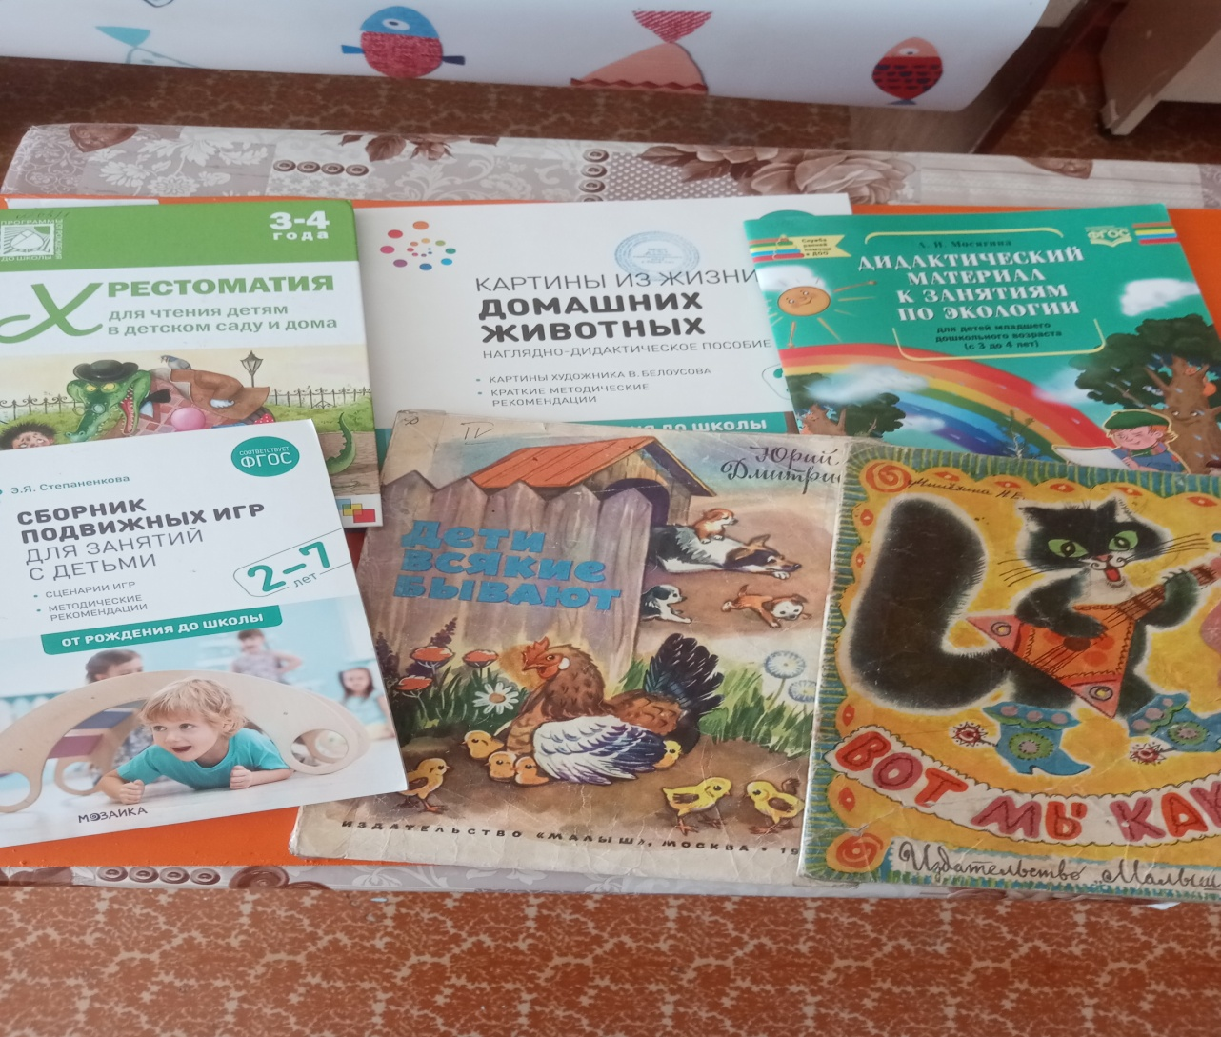
Подбор методической литературы

Slide 7
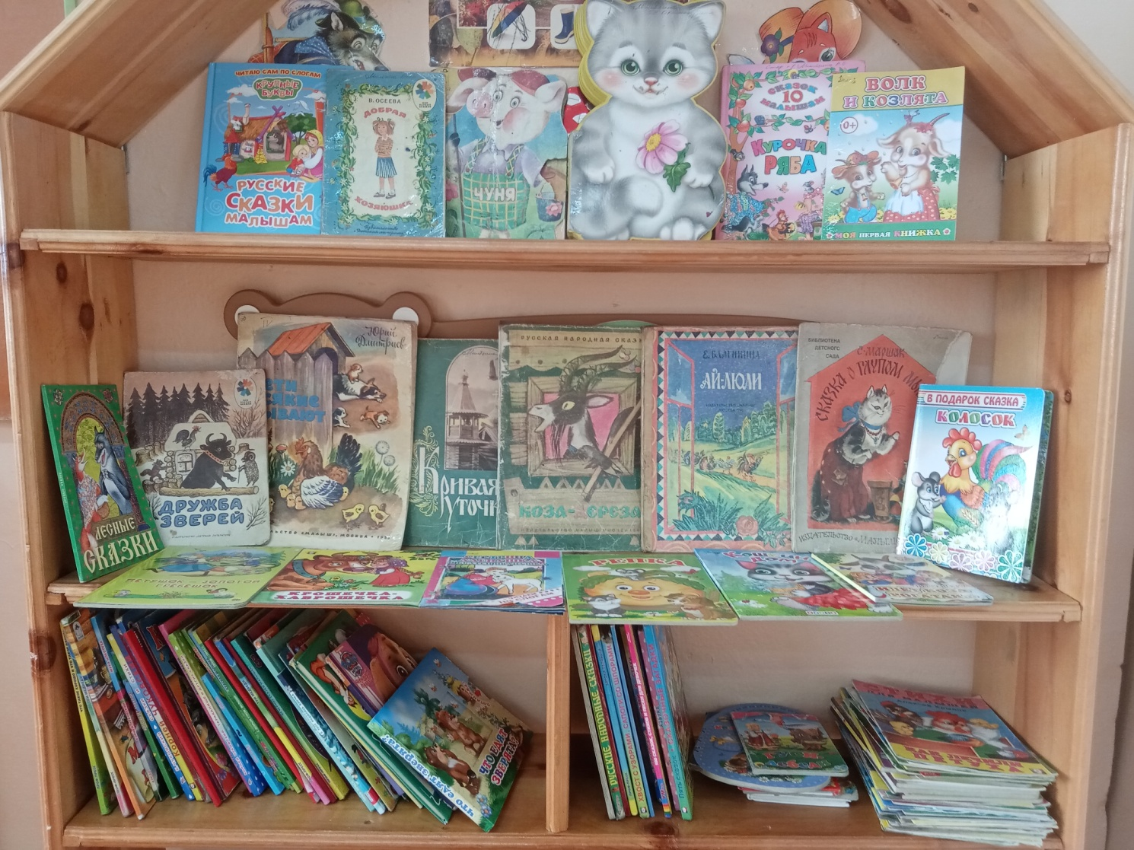
Подбор художественной литературы о домашних животных

Slide 8
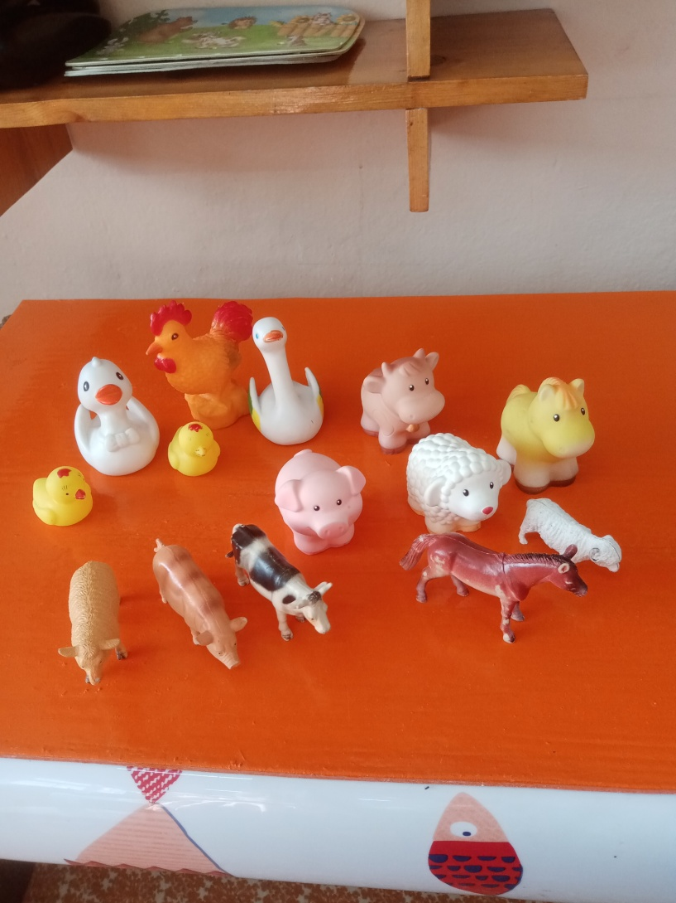
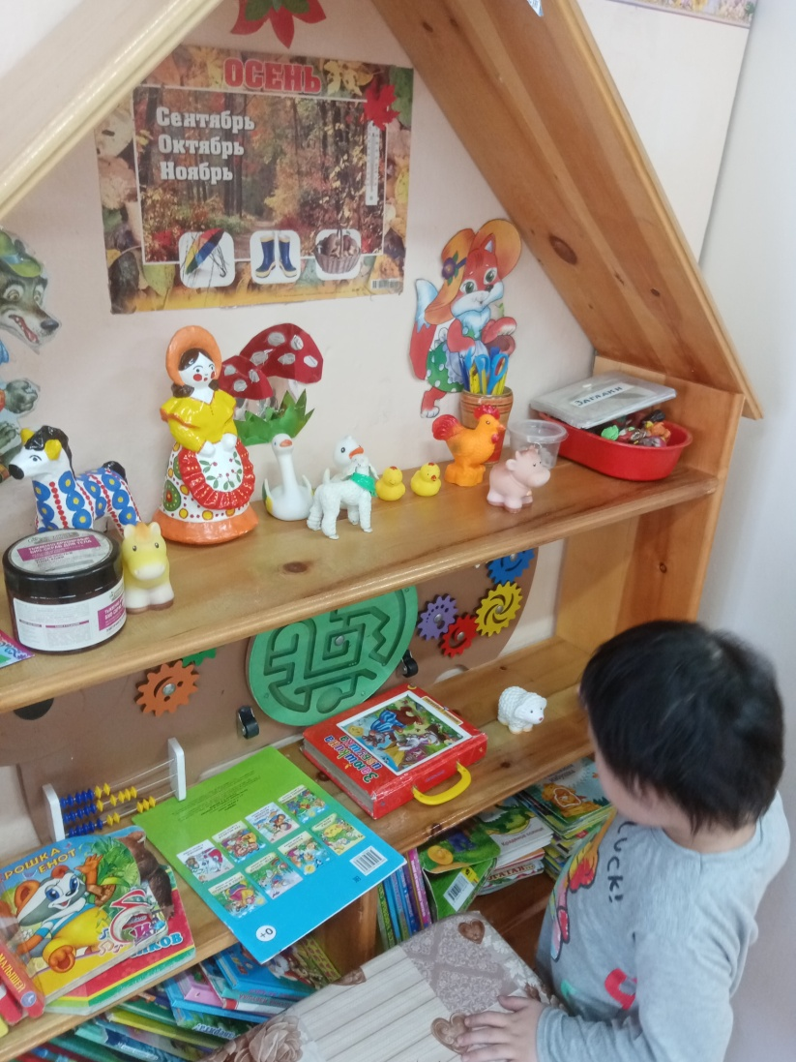
Игрушки «Домашние животные»

Slide 9
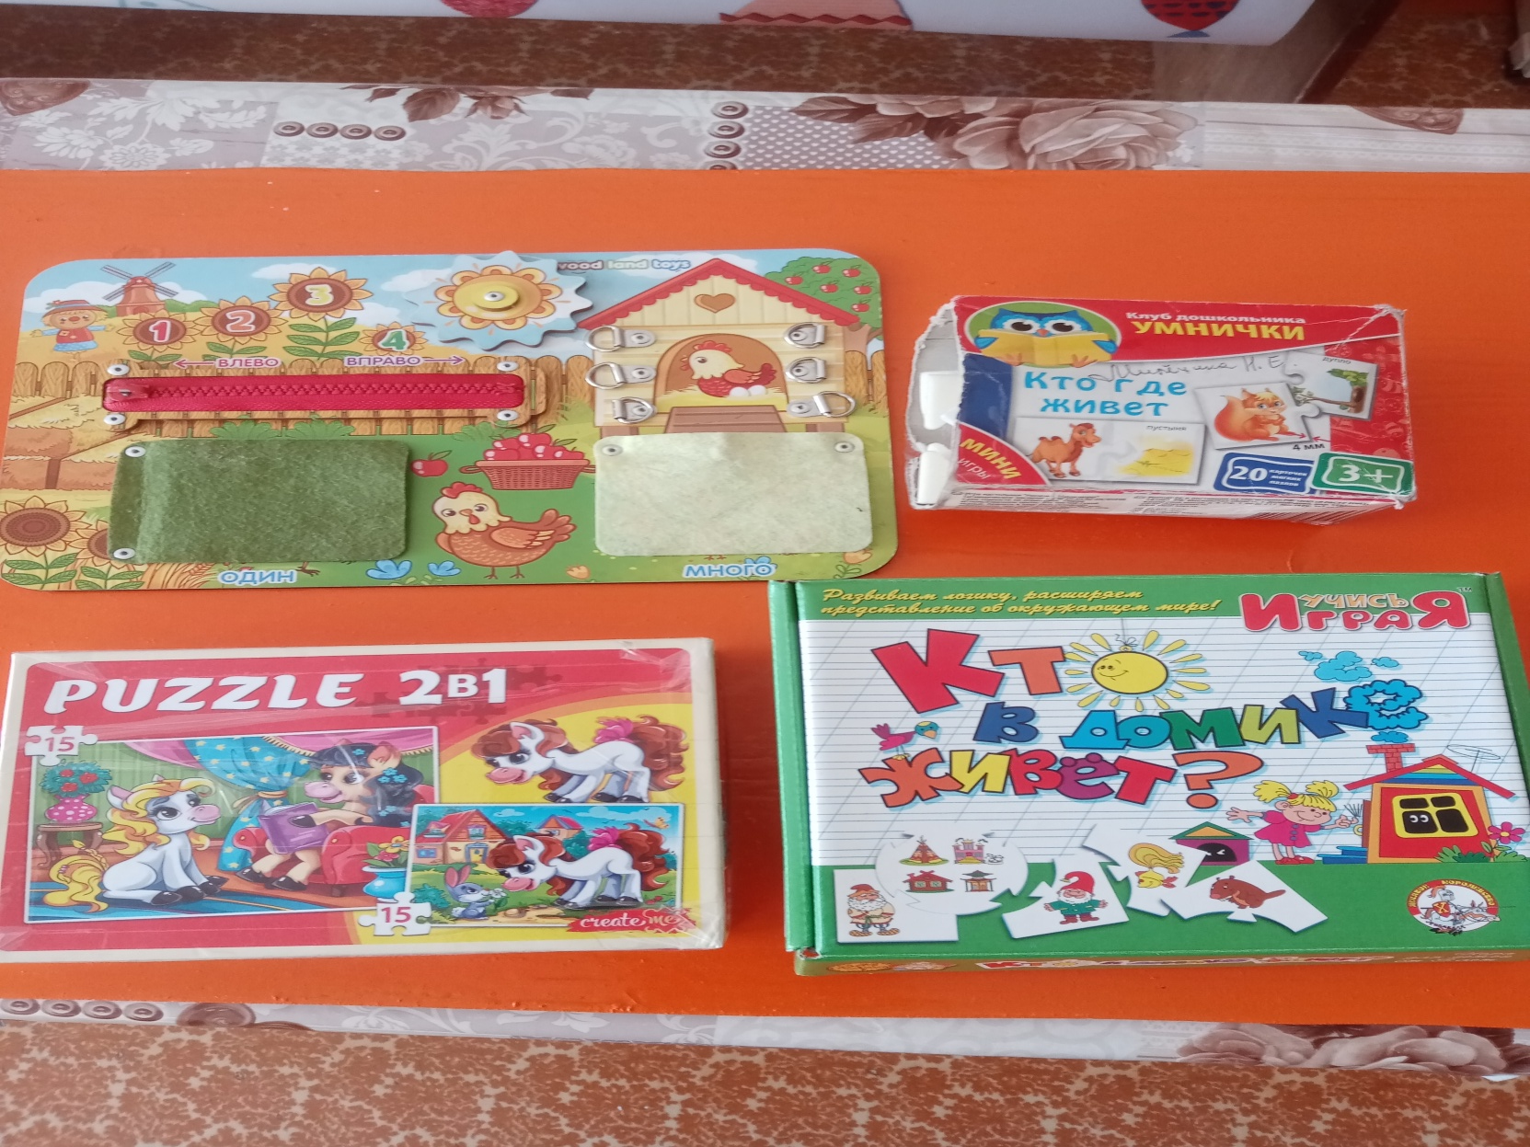
Настольные игры о животных

Slide 10
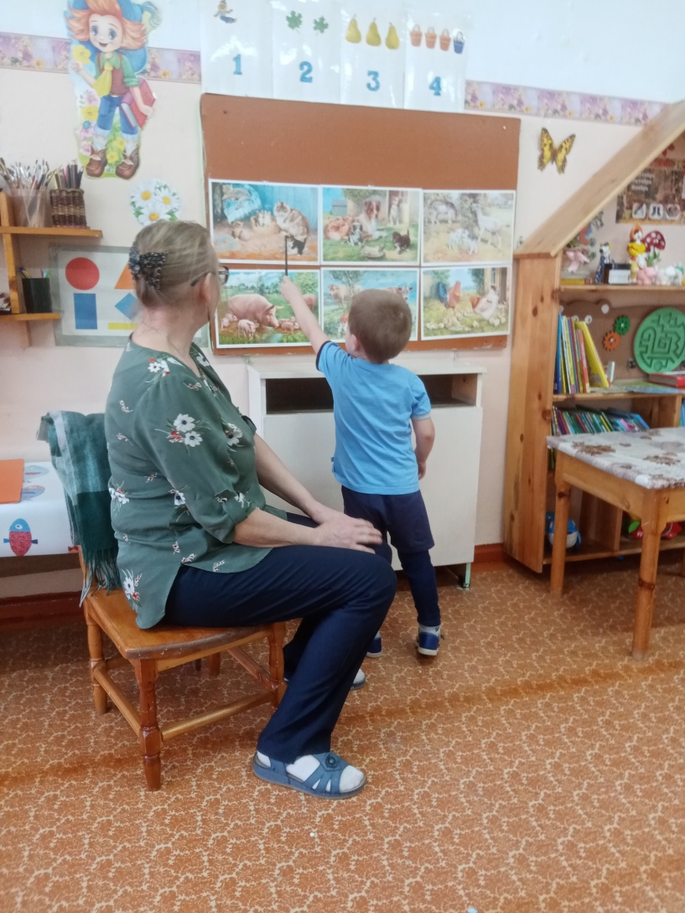
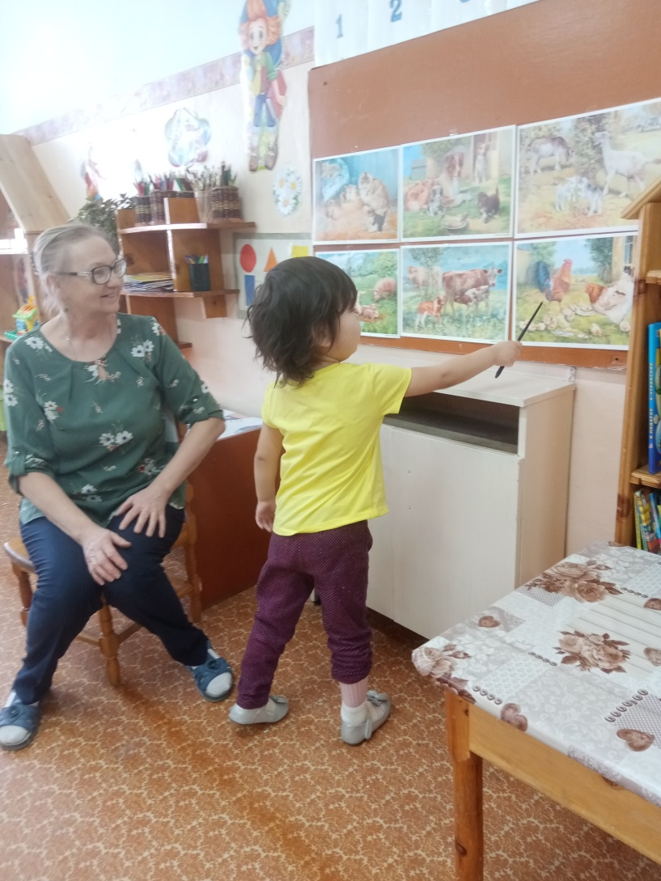
2 этап Познавательное развитие «Домашние животные и их детёныши»

Slide 11
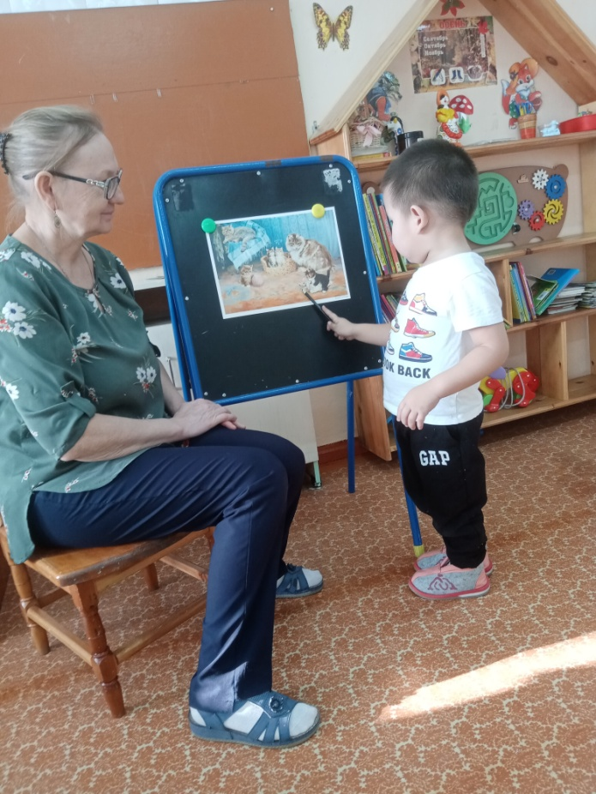
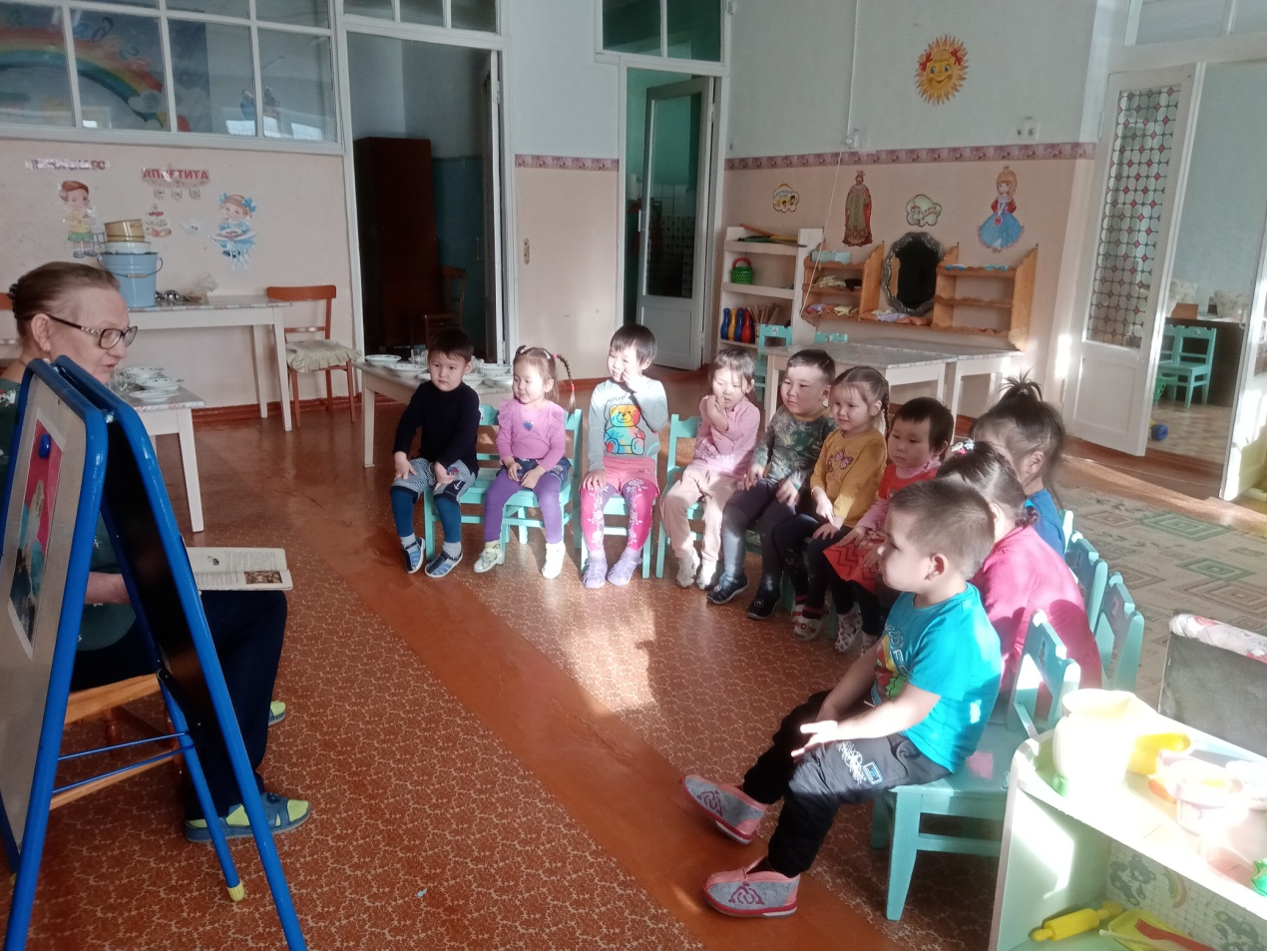
Рассматривание картины «Кошка с котятами»

Slide 12
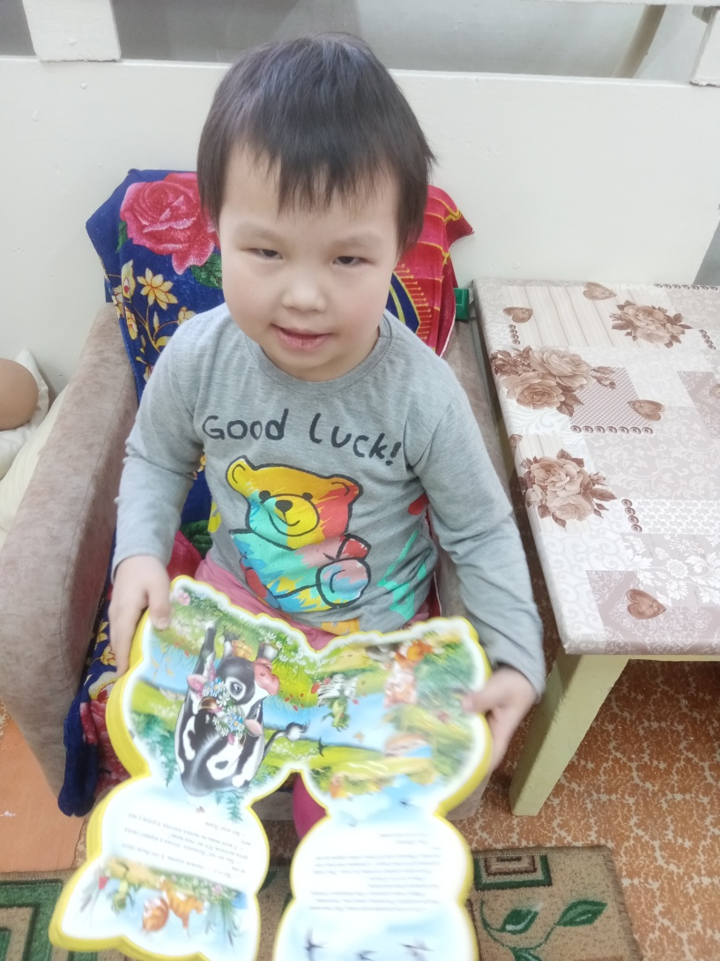
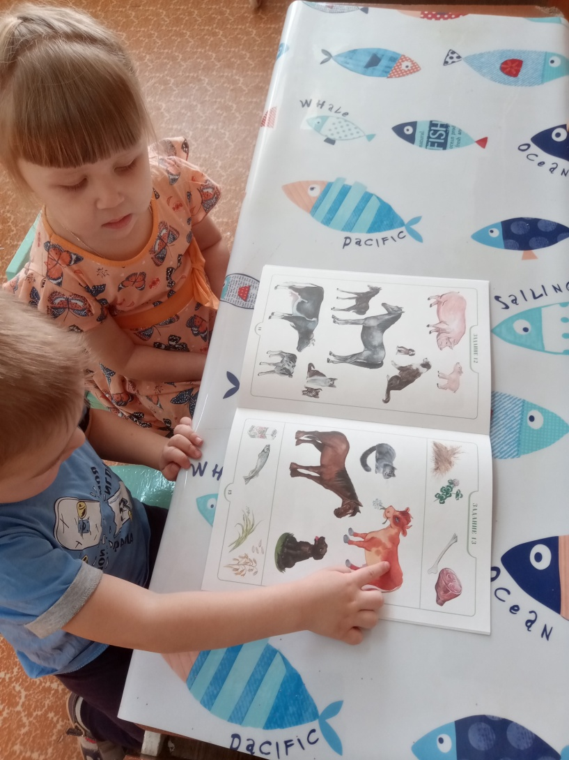
Чтение и рассматривание книг о животных

Slide 13
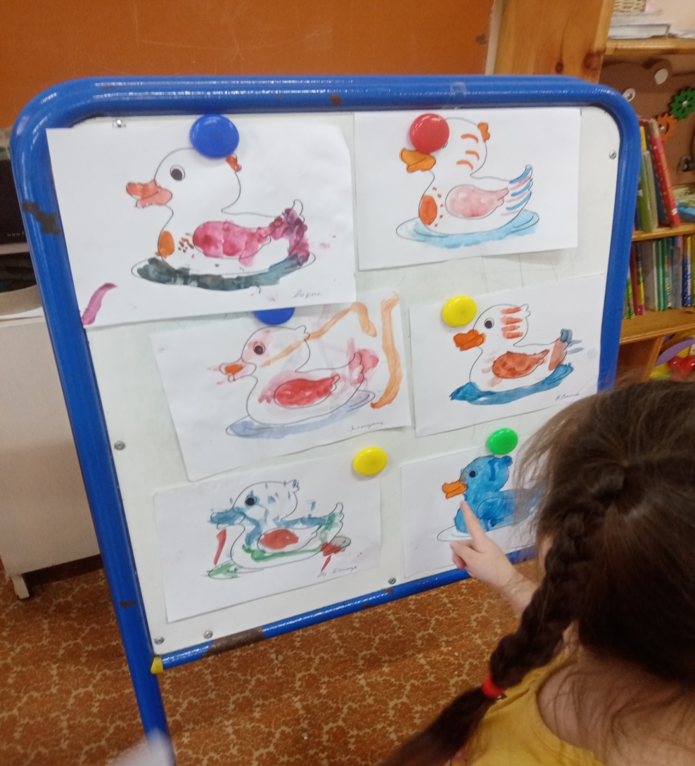
Художественное творчество Рисование. Тема: Уточка

Slide 14
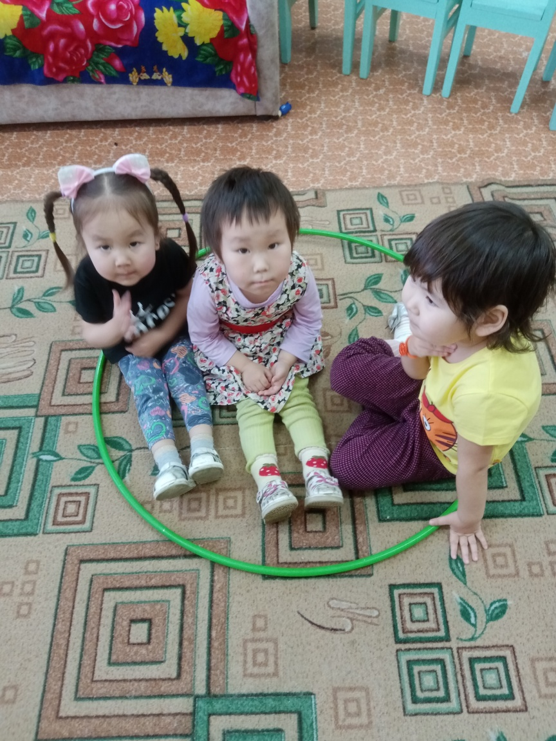
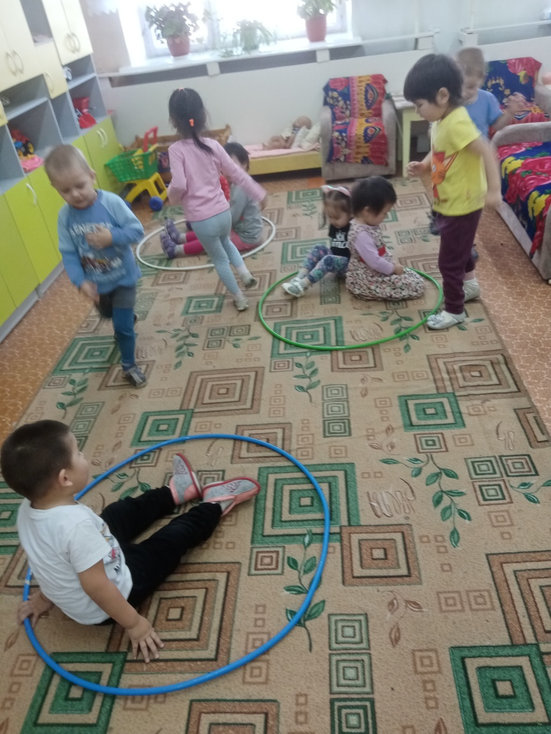
Подвижная игра «Птички в гнёздышках»

Slide 15
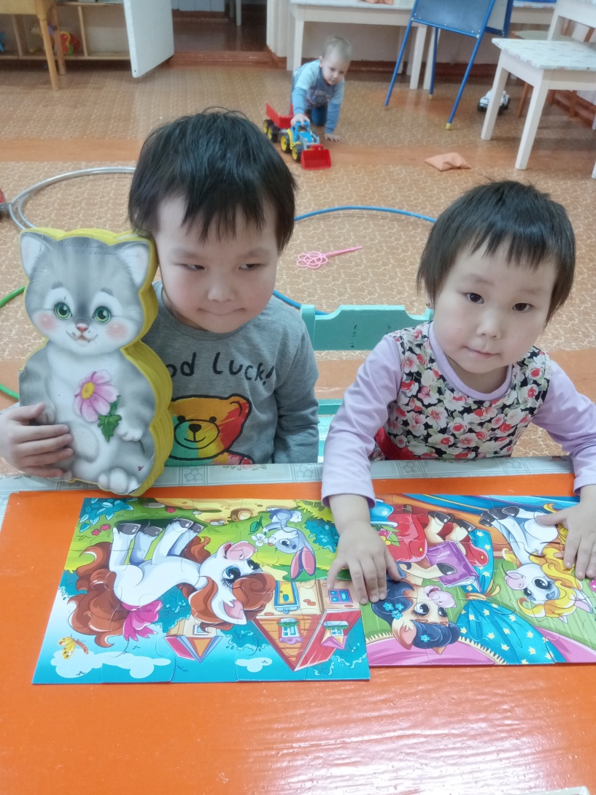
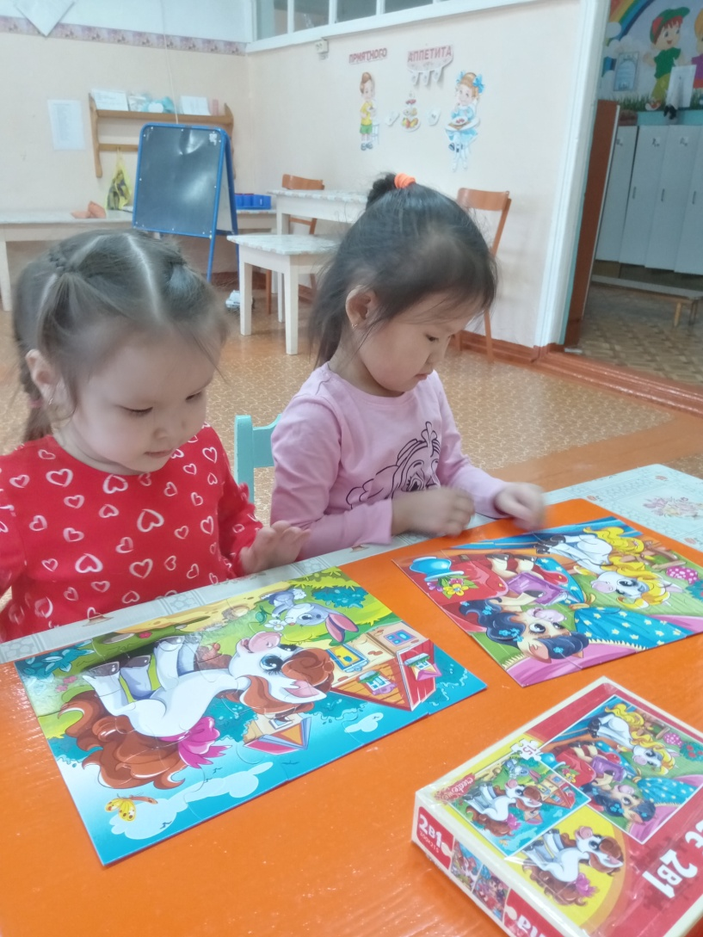
Собираем пазлы

Slide 16
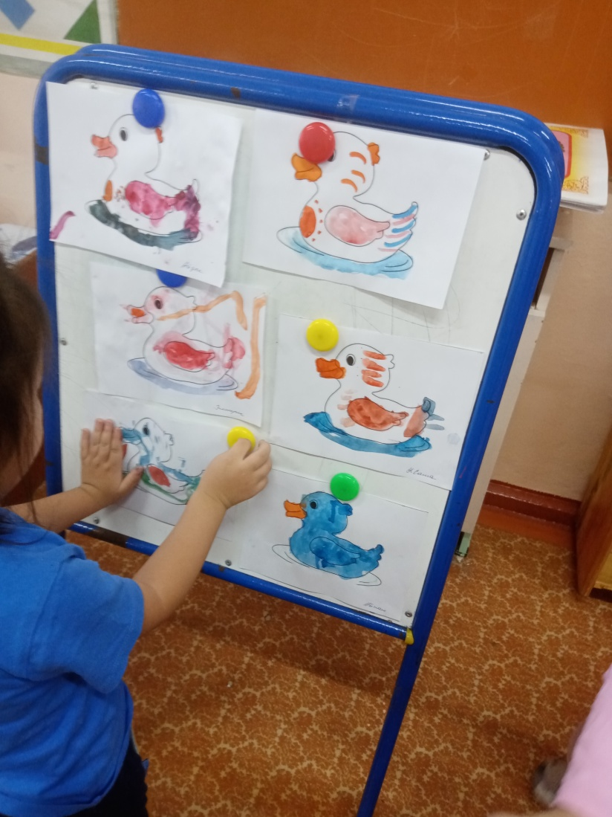
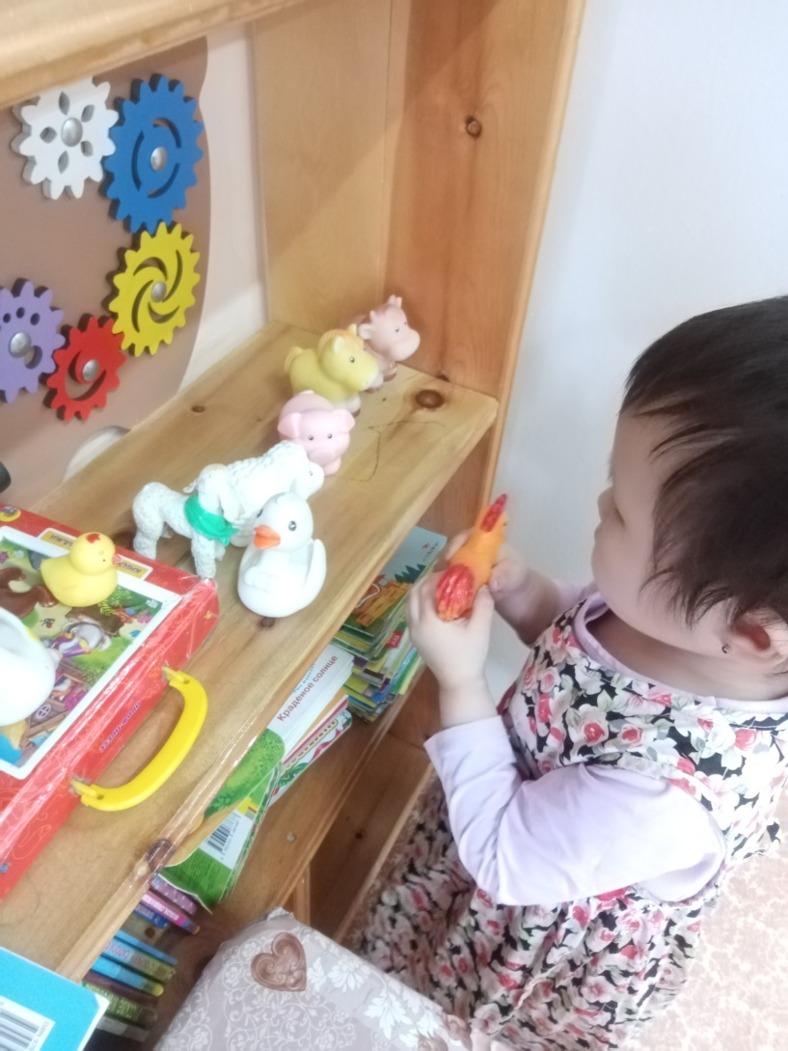
3 этап Заключительный Выставка работ и игрушек

Slide 17
Выставка книг о домашних животных

Slide 18
Спасибо за внимание

